Slide 1



나왐마
지하철 좌석 관리 시스템
L I K E L I O N 7TH X S K H U
나왐마 조
현수 진경 광현 조
@ssimui

Slide 2



3번째 모임
3번 째 모임
로고
제작
안드로이드
틀 제작
아이디어 톤
회의

Slide 3
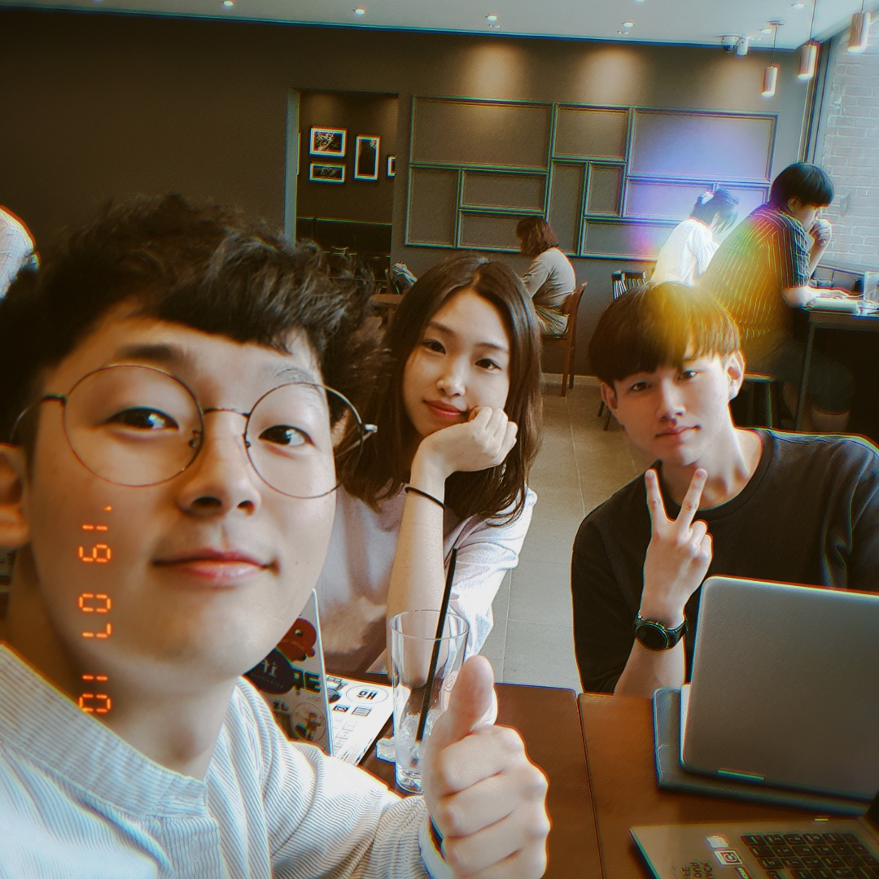
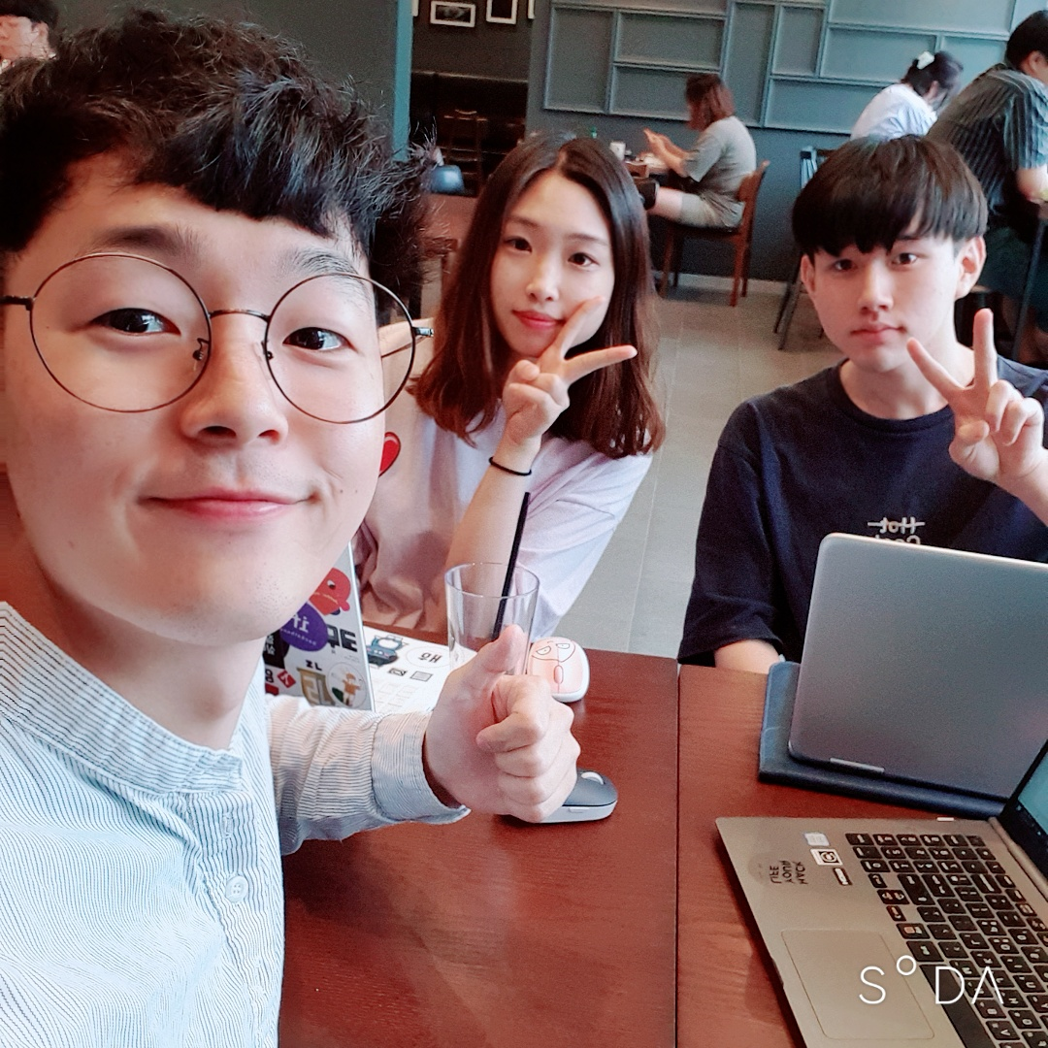
3번째 모임

Slide 4



로고 제작
01
NAWAMMA
나 왐 마

Slide 5
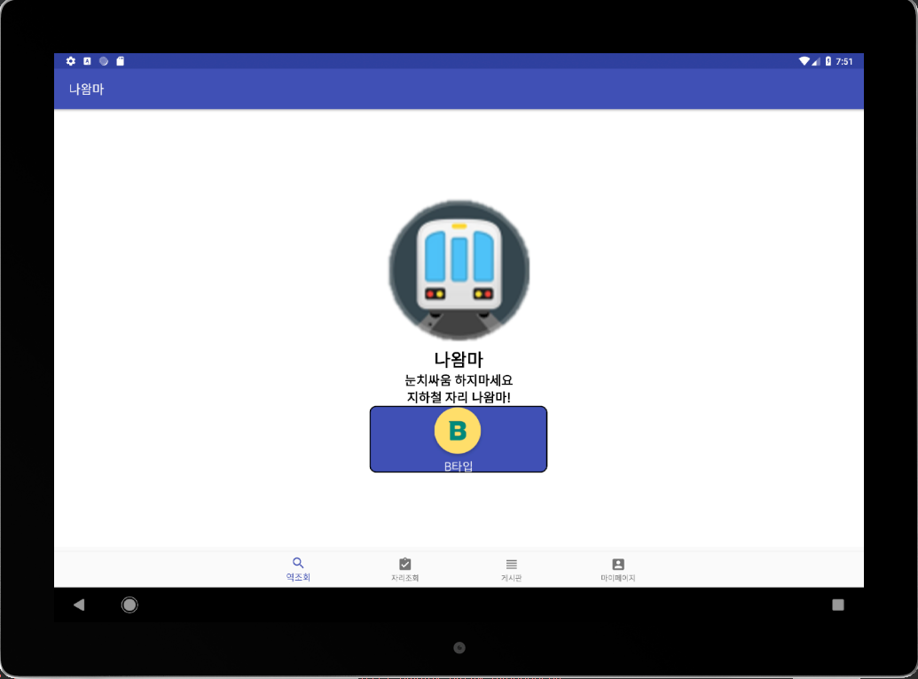
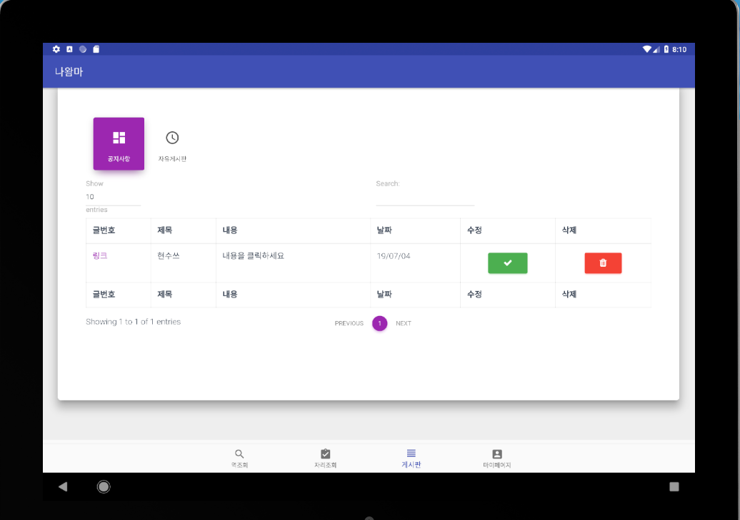
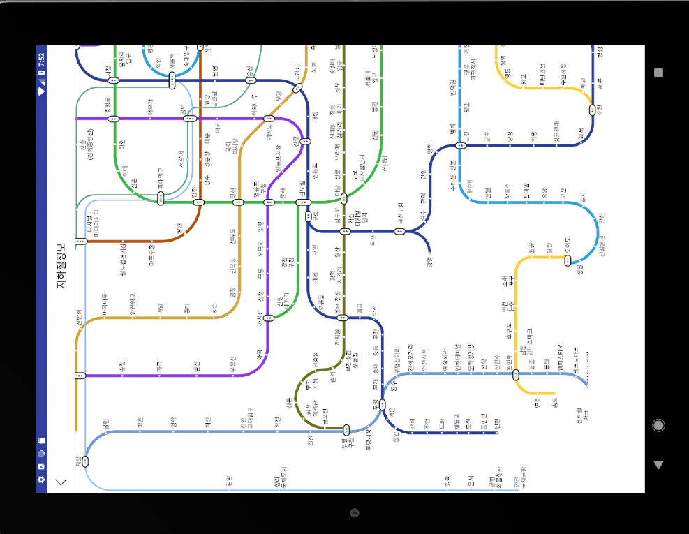
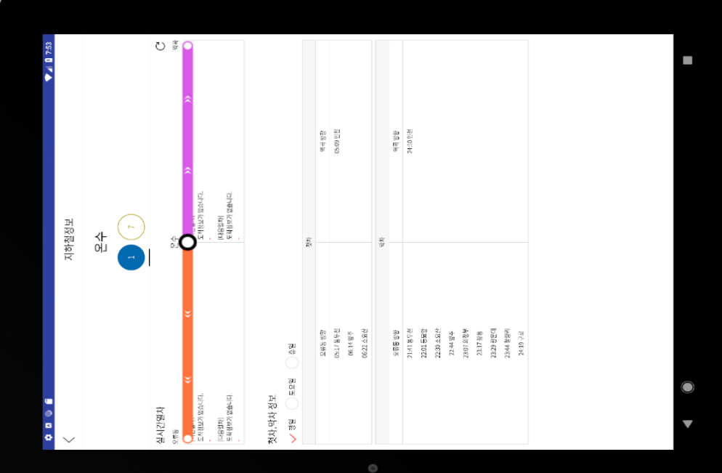
안드로이드 틀 제작
02
WEB VIEW
게시판
Bottom navBar

Slide 6
아이디어톤 회의
03
TO-BE
UCC -> 보류
PPT -> 월요일 모임 때 다같이 만들자
김예진 학우가 정리한 파일을 바탕

